Slide 1
Huahung Technology Оборудование по переработке лома на все случаи жизни
Москва, июль 2018г

Slide 2
Содержание
Завод Huahong Technology
ООО «ХуаХун-Русь»
Шредерные линии
Прешредер (разрыватель)
Пресс-ножницы Q91Y серии С
Пресс-ножницы Q91Y серии W
Контейнерные ножницы серии QW
Аллигаторные ножницы серии Q43
Пакетировочные пресса серии Y81
Пресс-ножницы Q91Y серии W – отличительные особенности
Гарантия, сервисное обслуживание и запасные части
Контакты

Slide 3
Huahong Technology
Год основания и местонахождение: 1989, провинция Jiangsu, Китай
Структура: холдинг с шестью дочерними предприятиями
Акции компании на фондовом рынке: stick code 002645.SZ

Slide 4
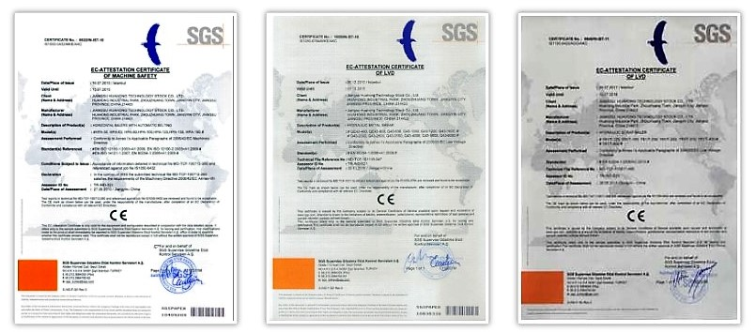
Huahong Technology
Изобретения и патенты: 74 национальных патента и 32 международных патента на выпускаемое оборудование
Сертификаты:
Сертификат международной системы качества ISO9001, ISO14000 и ISO28000
Сертификат экологической безопасности IQNet (Швейцария)
Европейский сертификат соответствия (СЕ) на три линейки оборудования

Slide 5
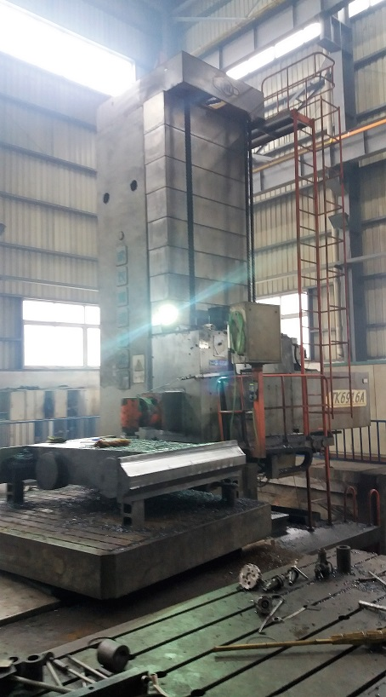
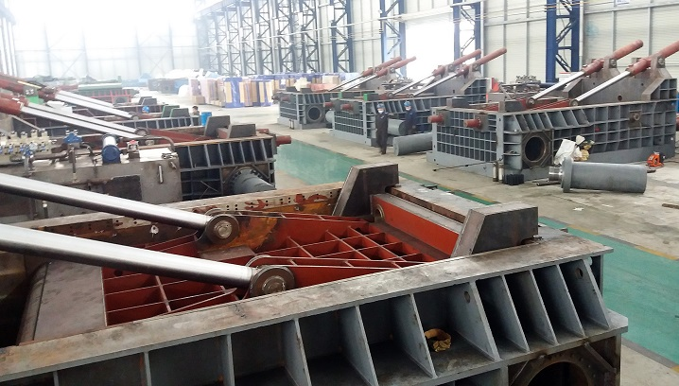
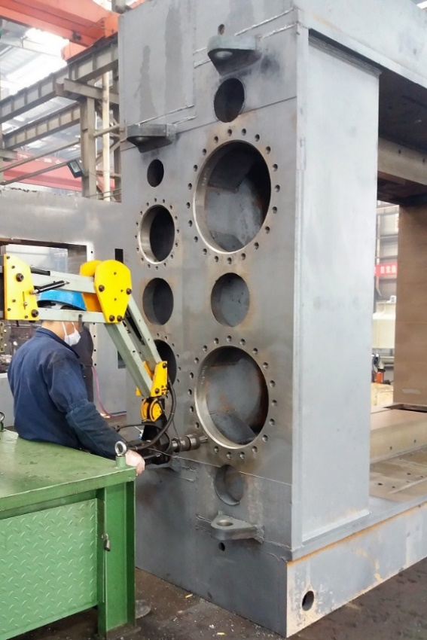
Huahong Technology
Персонал: более 1000 человек, из которых 120 – конструкторы, инженеры и научные сотрудники
Заводские площади: 160 000 м2, из которых более 88 000 – производственные цеха

Slide 6
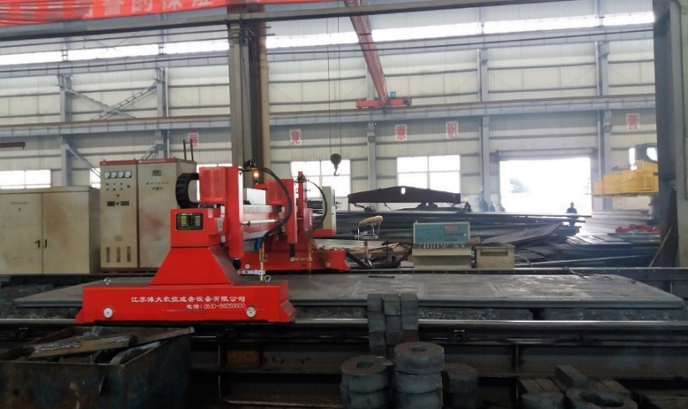
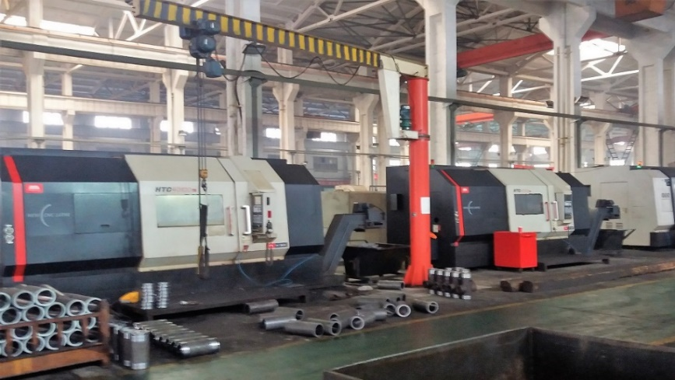
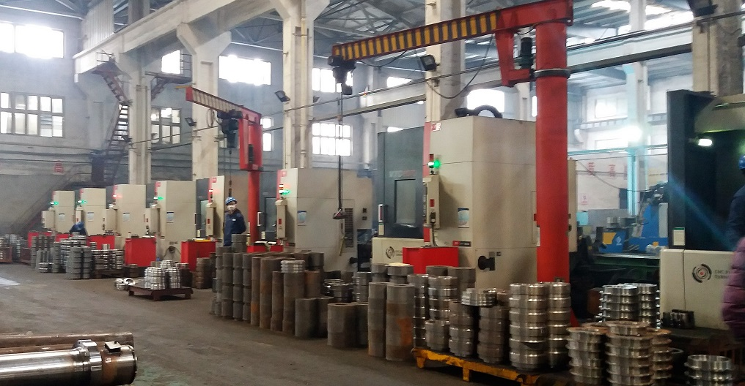
Huahong Technology
Станочный парк: более 300 высокоточных современных станков с ЧПУ, в том числе автоматические сварочные станки и европейские линии по производству гидравлических цилиндров

Slide 7
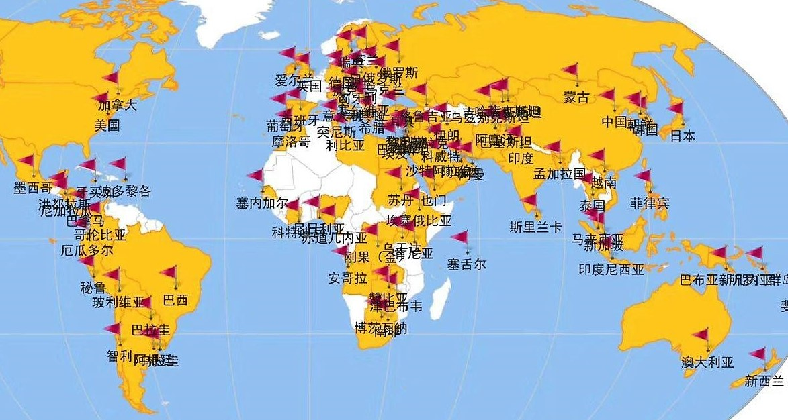
Huahong Technology
География поставок: более 90 стран мира

Slide 8
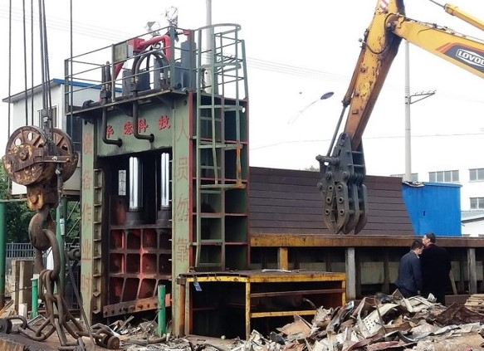
Huahong Technology
Количество выпускаемого оборудования в год: 4200 единиц
Количество проданных пресс-ножниц линейки Q91Y/W: более 900 единиц усилием реза 630, 800, 1000 и 1250 тонн

Slide 9
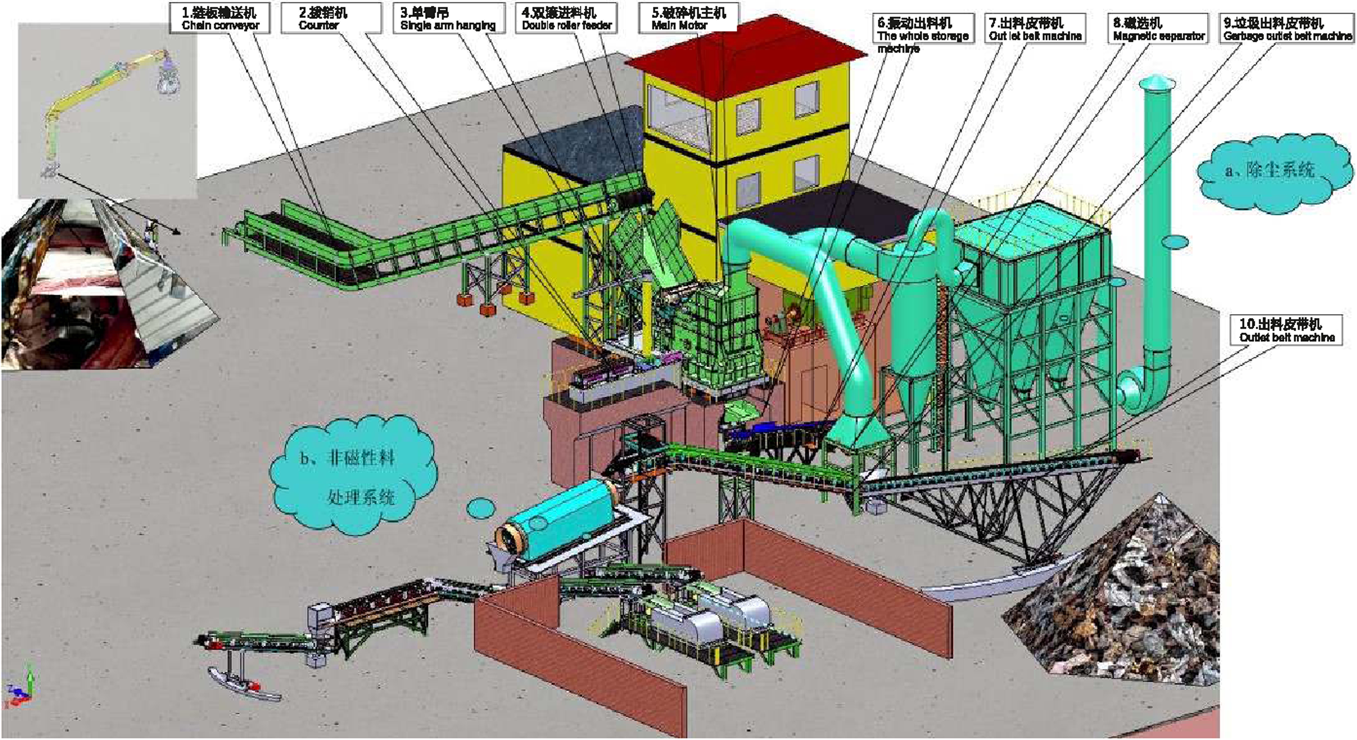
Шредерные установки серии PSX

Slide 10
Шредерные установки серии PSX
Шредерные установки предназначены для переработки автомобильных кузовов, жестяных изделий, бытовой техники, велосипедов, пустых баллонов, низкосортного лома и др. для получения высококачественного вторичного сырья.
Данное оборудование размельчает изделие, снимает защитное покрытие, увеличивает удельный вес материала, предотвращает взрыв при попадании лома в электрическую печь и увеличивает скорость обжига.
Итоговая насыпная плотность лома – 1,2т/м3.
Широкая линейка удовлетворяет потребности 99% ломопереработчиков:
Производительность от 6-10т/ч (PSX 600) до 160 т/ч (PSX 6000)
Разные модели – разный материал: стальной и алюминиевый лом
Шредерные установки оборудованы системой пыле и шумоподавления согласно международным стандартам

Slide 11
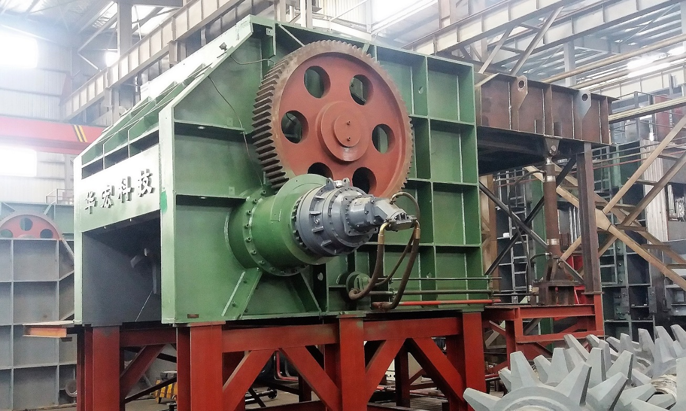
Прешредер YSJ 220
Прешредер (разрыватель) YSJ220 производительностью 20-30т/ч предназначен для переработки шредерного лома, кузовов автомобилей в мелкую фракцию.

Slide 12
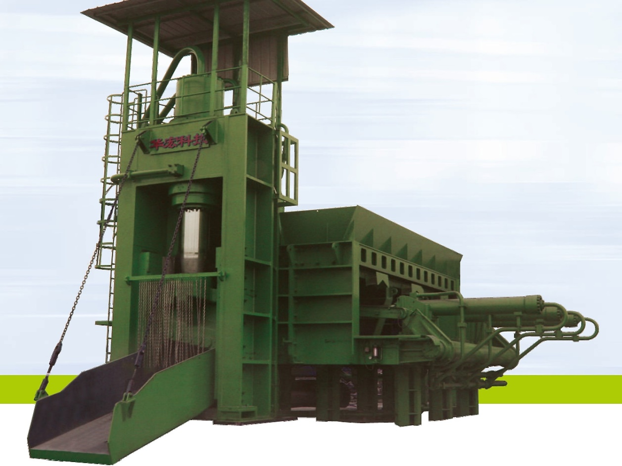
Стационарные пресс-ножницы Q91Y серии С
Сверхмощные пресс-ножницы
с боковой горизонтальной подпрессовкой лома в камере
(немецкая технология)

Slide 13
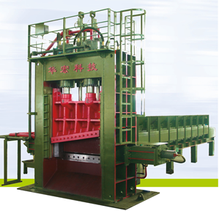
Стационарные пресс-ножницы
серии Q91Y-W
Пресс-ножницы с подпрессовкой лома в ножевой станине
(японская технология)

Slide 14
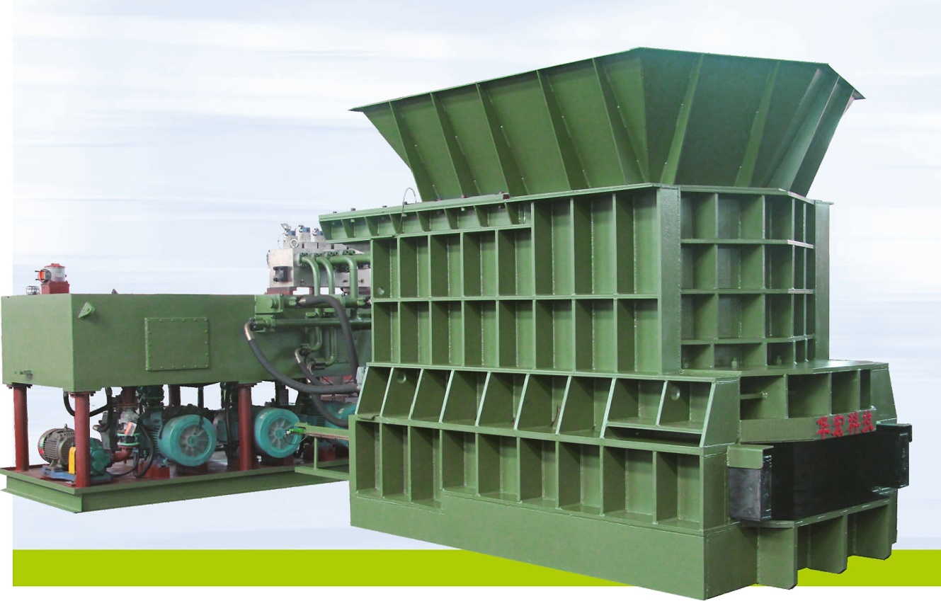
Контейнерные ножницы серии QW
Предназначены для площадок, с объемом переработки 500 – 1500 т черного лома в месяц, а также для сети подобных площадок, расположенных недалеко друг от друга.

Slide 15
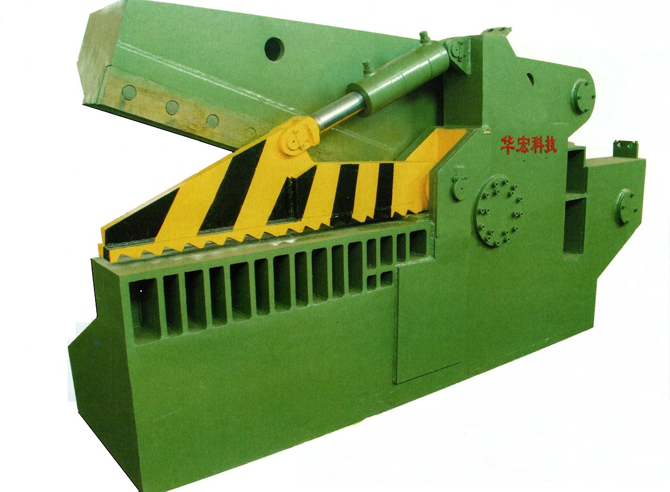
Аллигаторные ножницы серии Q43
Предназначены для холодной резки профильного металлопроката, труб, швеллеров, бронированного кабеля и шин.

Slide 16
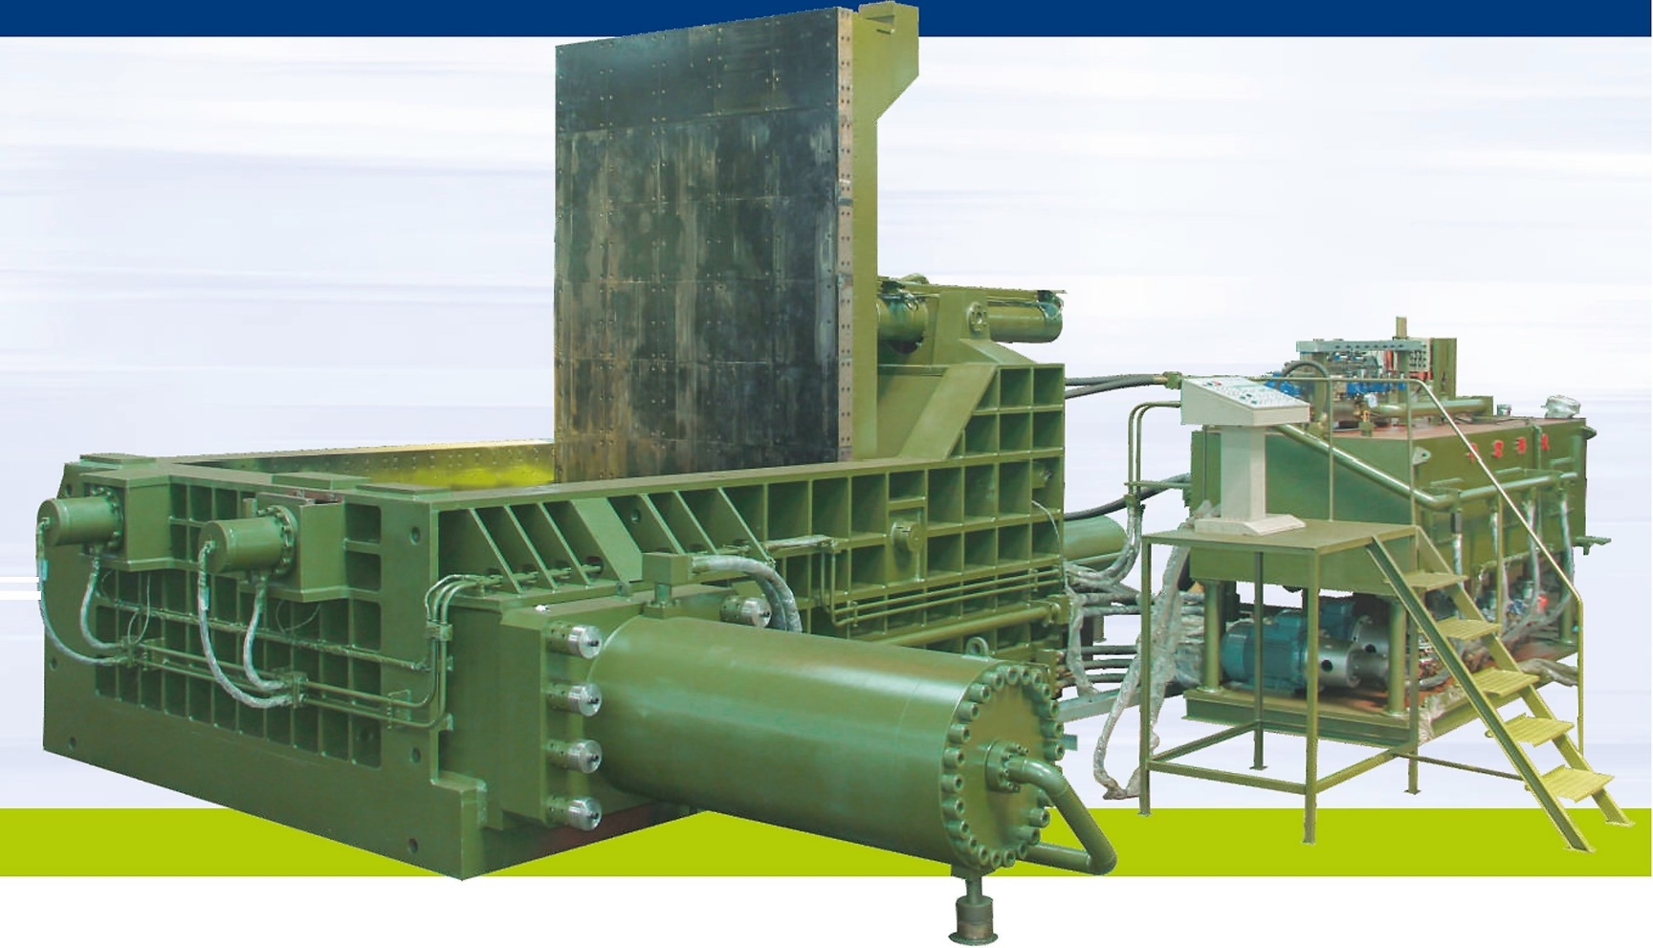
Пакетировочные пресса серии Y91
Широкая линейка прессов производительностью от 1,5 т/ч до 20 т/ч и больше позволяет использовать данное оборудование как на небольших площадках по заготовке цветного и черного лома, так и в копровых цехах металлургических заводов.

Slide 17
Стационарные пресс-ножницы
серии Q91Y-W
Пресс-ножницы с подпрессовкой лома в ножевой станине
(японская технология)

Slide 18
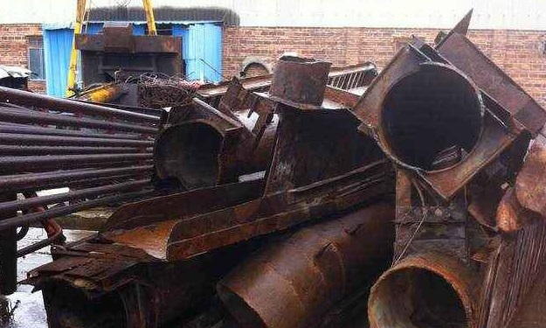
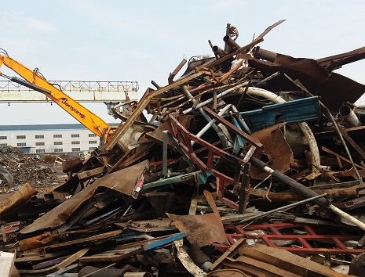
Область применения
Подпрессовочные ножницы Q91Y-630W предназначены для переработки лома на средних и крупных ломозаготовительных площадках
Бытовой лом
Оцинкованный и тонкостенный лом
Автомобильный лом
Промышленный лом
Демонтажный лом (арматура, швеллера)

Slide 19
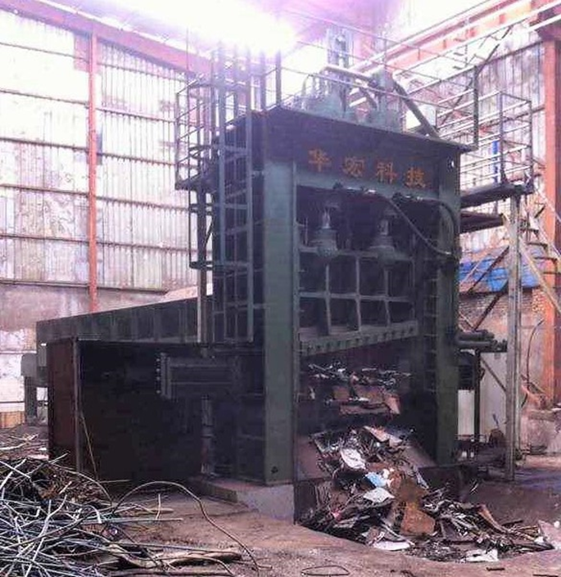
Принцип работы
Загрузка лома в камеру
Закрытие крышки (при наличии)
Подача лома к ножевой станине механическим/гидравлическим толкателем
Подпрессовка лома верхним и боковыми прижимами
Рез лома

Slide 20
Основные технические характеристики
Усилие реза | 630т (2х315т) | 800т (2х400т) | 1000т (2х500т)
Размер камеры | 8000х1800х900мм | 8000х2000х1200мм | 8000х2000х1400мм
Ширина окна | 1800мм | 2000мм | 2000мм
Усилие прижима | 220т (2х110т) | 280т (2х140т) | 350т (2х175т)
Ширина прижима | 630мм | 650мм | 650мм
Вес | 90т | 140-150т | 190т
Производительность | +/- 20т/ч | +/- 25т/ч | +/- 30т/ч

Slide 21
Параметры разрезаемых материалов
Модель | Q91Y-630W | Q91Y-800W | Q91Y-1000W
Круг | 135мм | 165мм | 175мм
Квадрат | 130х130мм | 150х150мм | 160х160мм
Угловая сталь | 200х200х14(4шт) | 200х200х14(5шт) | 200х200х14(6шт)
Лист | 75х600мм | 84х650мм | 94х650мм
Арматура | Россыпью и в пакетах

Slide 22
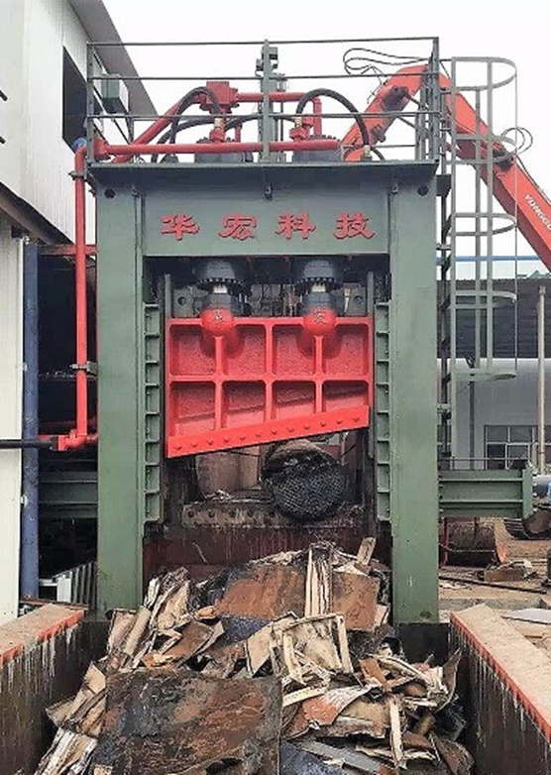
Отличительные особенности
Нужен серьезный объем переработки в короткие сроки? Нет проблем!
Высокая производительность пресс-ножниц при минимальной нагрузке на гидравлическую систему и конструкционные составляющие достигается за счет:
3-4 резов в минуту
широкого окна ножевой станины
оптимальной ширины прижима (630-650мм)
большой загрузочной камеры

Slide 23
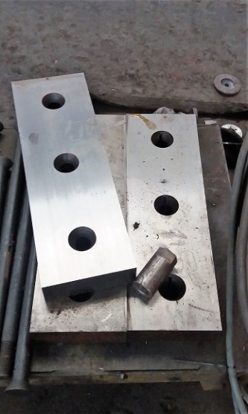
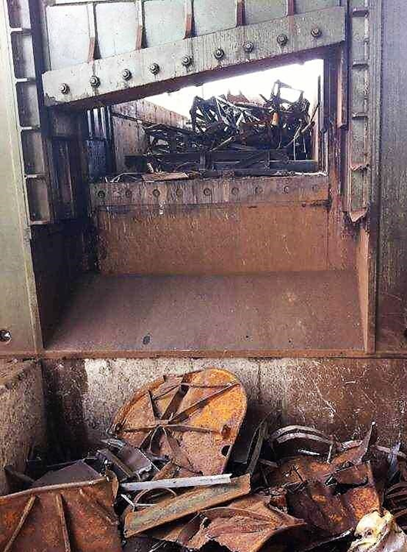
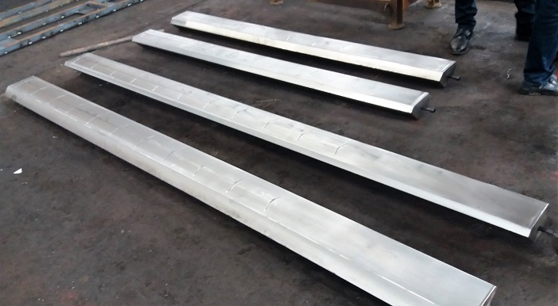
Ножевая станина
Ножи 6 штук (4 режущих кромки)
Угол наклона ножа 9 градусов
Бронзовые направляющие

Slide 24
Отличительные особенности
Лом категории 3А – легко!
Подпрессовка лома происходит за счет работы трех прижимов в ножевой станине: двух боковых и верхнего, гидравлические цилиндры которых работают в максимально эффективном положении.
Боковые цилиндры сдвигают лом к центру камеры по заданным оператором ножниц параметрам, исключая выпадение из камеры негабаритных кусков.
Широкий и мощный верхний прижим обеспечивает необходимую и достаточную плотность лома на выходе без его предварительного прессования в камере.

Slide 25
Отличительные особенности
Нужна надежная и долговечная ножевая станина? Мы позаботились об этом.
Два цилиндра прижима, два цилиндра реза и угол наклона ножа в 9 градусов равномерно распределяют нагрузку на прессующую и режущую поверхность, не допуская перекосов и обеспечивая плавный, ровный прижим и рез лома.
Датчики, установленные в ножницах, предотвращают перегрузки, а продуманная гидравлическая система устраняет гидравлические удары, увеличивая срок службы всех элементов системы, начиная с насосов и заканчивая клапанами и шлангами.

Slide 26
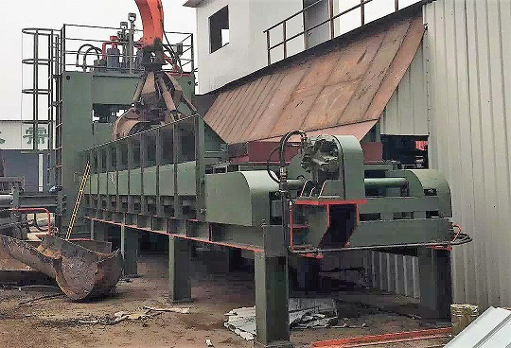
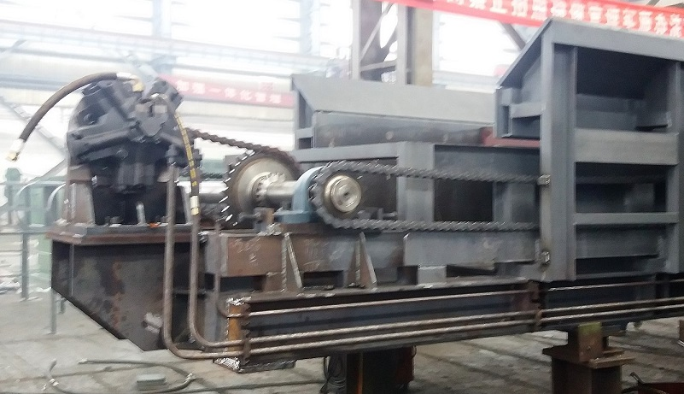
Камера
В стандартной комплектации установлен надежный механический толкатель с гидромотором, благодаря которому общая длина оборудования составляет около 13м.

Slide 27
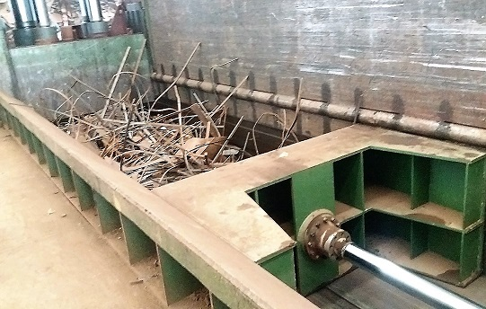
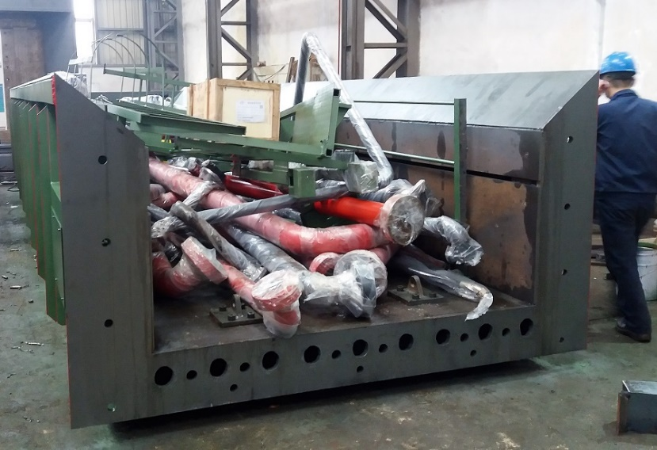
Камера
Размер камеры 8000х1800х900мм, 8000х2000х1200 или 8000х2000х1400мм

Slide 28
Отличительные особенности
Тратите деньги и время на подготовку лома к загрузке в пресс-ножницы?
Вместительная облицованная бронеплитами из термообработанной стали 65#Mn камера позволяет сократить время на загрузку и переработку крупногабаритного лома.
Подпрессовочные ножницы легко справятся с
Легковым автомобилем (без двигателя и моста)
Половиной боковины полувагона
Трубами большого диаметра и длины
Строительным и демонтажным ломом

Slide 29
Отличительные особенности
Простой оборудования из-за ремонта гидроцилиндров, створок камеры и толкателя? Это не про нас!
Отсутствие подвижных прессующих элементов, петель и гидроцилиндров створок в камере сокращает затраты на обслуживание и текущий ремонт оборудования в разы.
Надежный, простой и неприхотливый механический толкатель с гидравлическим приводом выполняет свою работу без каких-либо нареканий в том числе и потому, что ему не приходится проталкивать спрессованный лом по закрытой камере небольшим по размеру кубиком.
Нет серьезной нагрузки – нет проблем.

Slide 30
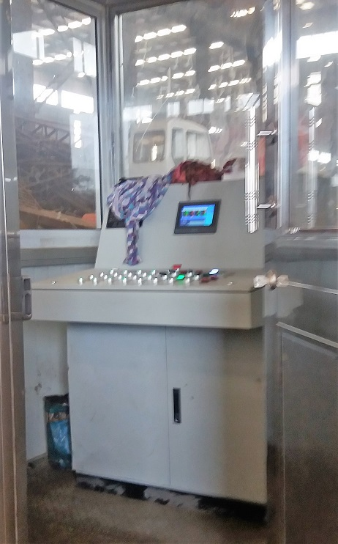
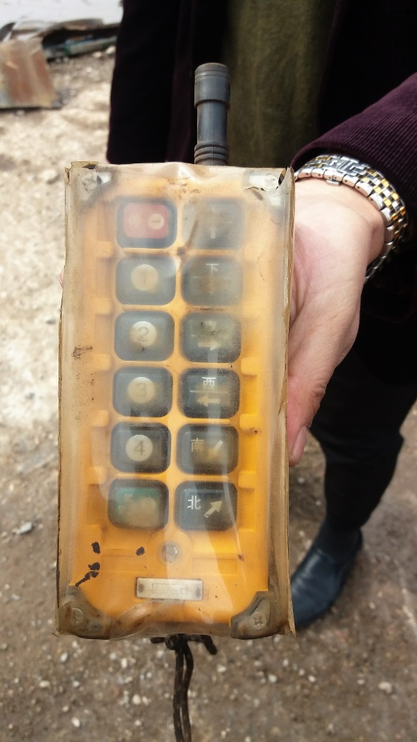
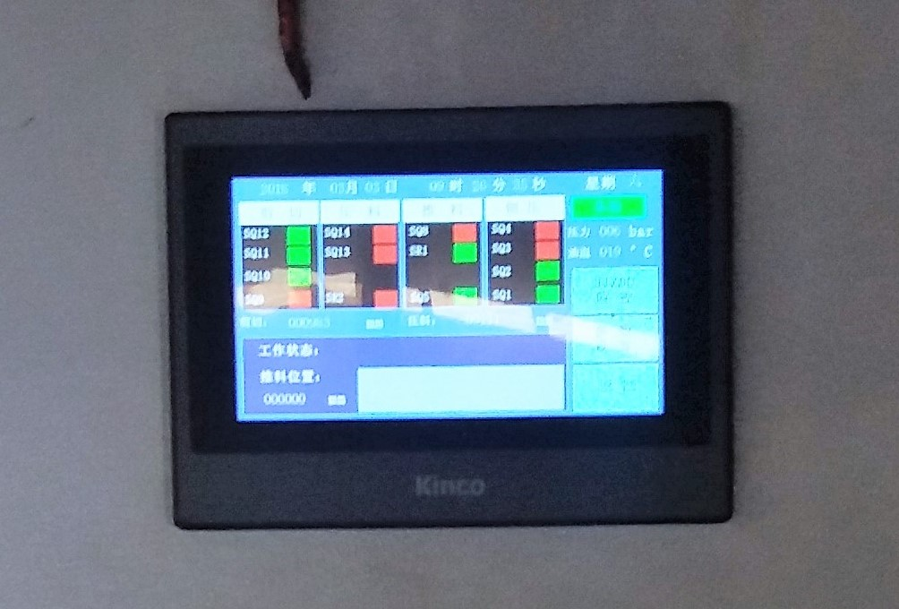
Управление
Дистанционный пульт
Стационарный пульт (англ)
PLC Mitsubishi

Slide 31
Отличительные особенности
Просто, безопасно и надежно.
Мозг ножниц - PLC Mitsubichi (Япония), позволяет управлять оборудованием как со стационарного пульта, так и с дистанционного.
Система программируемого шага реза
Система программируемой высоты подъема ножа
Система защиты от перегрузки
Дополнительные (обслуживающие) системы
Система подогрева гидравлики
Система фильтрации (воздушные и масляные фильтры)
Система охлаждения (фреон)
Система автоматической смазки движущихся частей

Slide 32
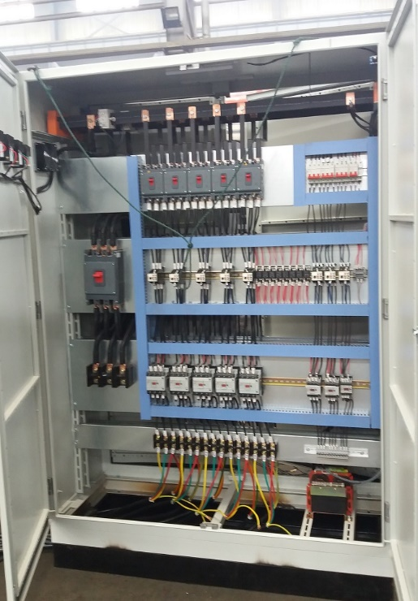
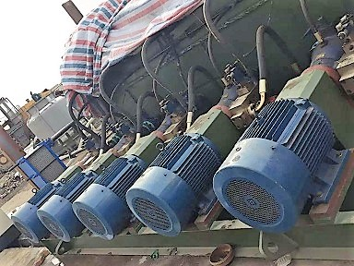
Гидравлическая и электрическая система
Гидравлические насосы 5/6/10 х 250ml/r
Давление в гидравлической системе 25-27,5 MPa
Емкость гидробака 3600-4000л
Электрические двигатели 5/6/10 х 45кВт
Стандарт электричества 380V/3PH, 50Hz

Slide 33
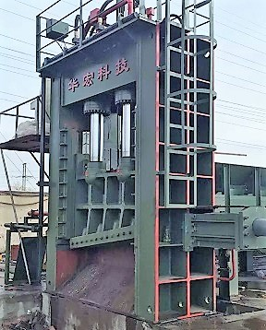
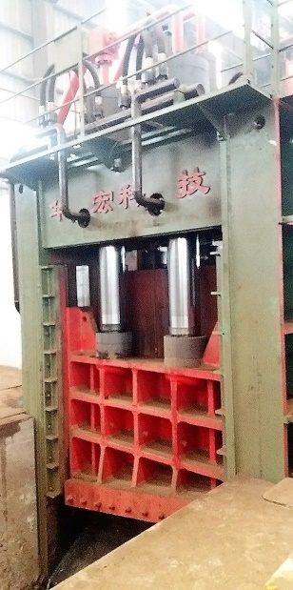
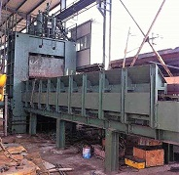
Варианты установки на площадке
Выше уровня земли
Ниже уровня земли

Slide 34
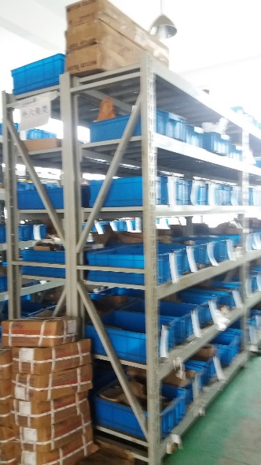
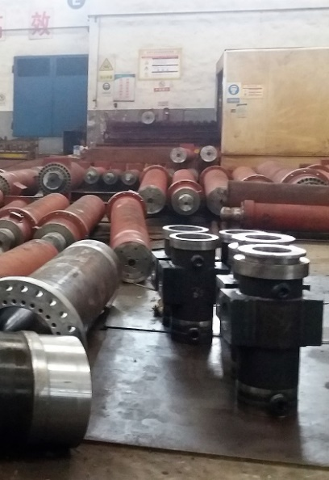
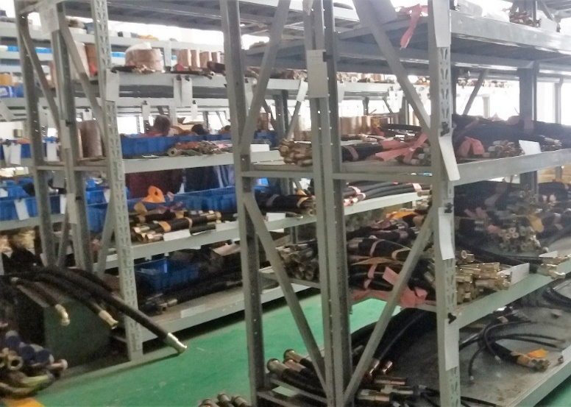
Гарантия, сервисное обслуживание и запчасти
Гарантия на оборудование 12 месяцев
Склад запасных частей на заводе изготовителе, в г. Благовещенск и в г. Москва
Шеф-монтажные, пуско-наладочные работы и обучение персонала проводит квалифицированный русскоговорящий сервисный инженер

Slide 35
Контакты
ООО «ХуаХун-Русь»
Москва, Варшавское шоссе, д.35 строение 1, офис 317
Телефон: +7 499 703-14-73
E-mail: info@huahong-rus.ru
Отдел продаж:
Телефон: +7 919 139-66-26
E-mail: nvp@huahong-rus.ru
Сервисное обслуживание и запасные части:
Телефон: +7 499 703-14-73

